Slide 1
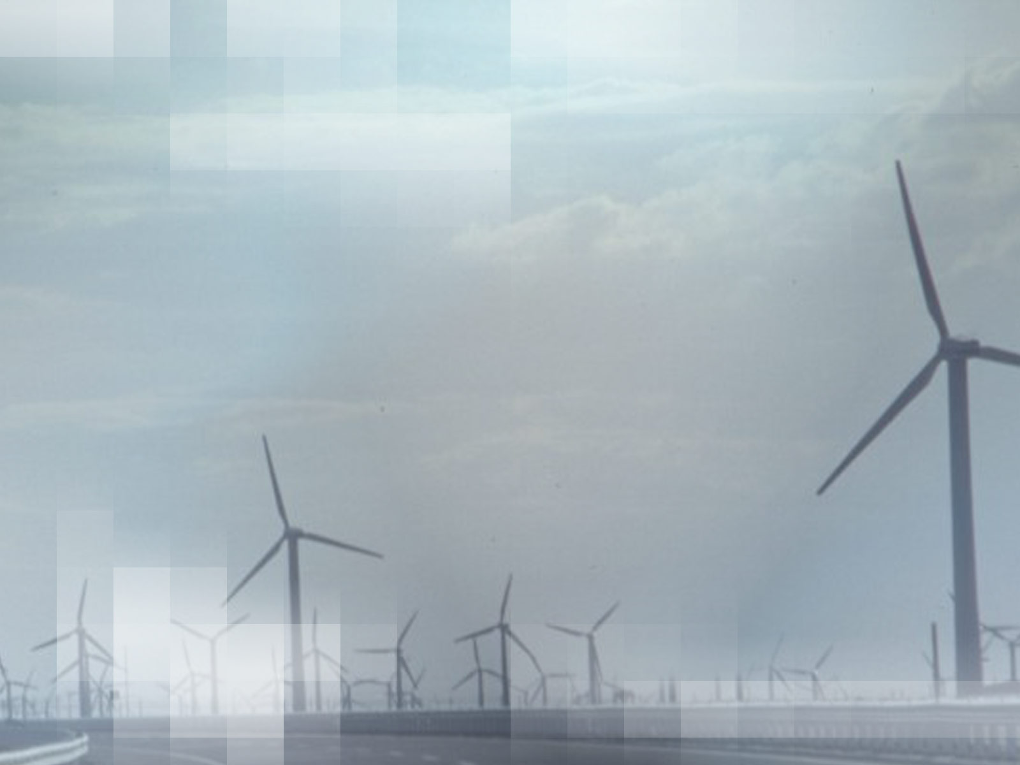
Автор: Голоколос Дмитрий Анатольевич
ВЫСОКОЭФФЕКТИВНЫЙ ВЕТРОГЕНЕРАТОР ШИРОКОГО ПРИМЕНЕНИЯ
Комсомольский-на-Амуре Государственный Технический Университет

Slide 2
ЦЕЛИ ВЫПОЛНЕНИЯ ПРОЕКТА
Разработка конструкции ветрогенератора небольшой мощности с повышенным КПД для широкого применения;
Разработка технологии изготовления основных узлов.
2

Slide 3
АКТУАЛЬНОСТЬ
Экологичность - природный возобновляемый источник энергии;
Эффективность - среднегодовые скорости ветра на территории Хабаровского края
более 5 м/с;
Свободный рынок - рынок сбыта не освоен (практически свободен);
3
Notes:
3

Slide 4
НАУЧНО-ТЕХНИЧЕСКАЯ НОВИЗНА
Новая конструкции лопастей ветрогенератора
Повышенный КПД ветротурбины
Низкая стартовая скорость ветра
Новая конструкции статора электрогенератора
Упрощается изготовление и сборка
Уменьшенный расход меди
Повышенная надежность
4
Notes:
4

Slide 5
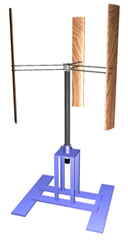
СУТЬ ПРОЕКТА ВЕТРОТУРБИНА
Ротор Дарье с лопастями геликоидной формы:
КПД более 45%
Низкая стартовая скорость
5
Notes:
5

Slide 6
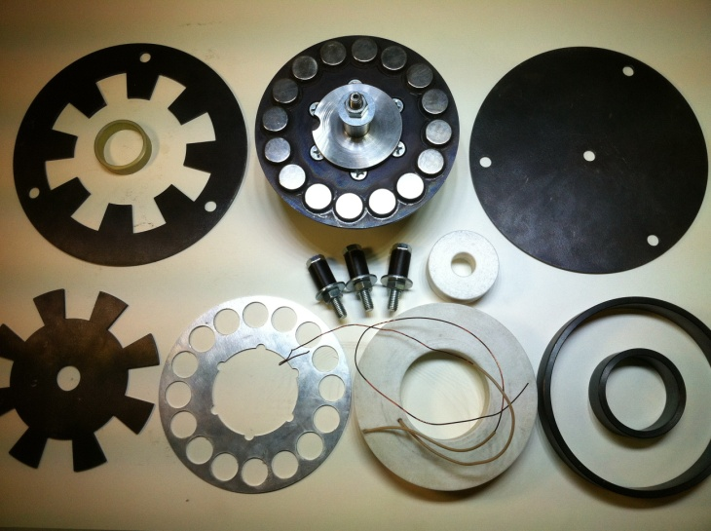
СУТЬ ПРОЕКТА ЭЛЕКТРОГЕНЕРАТОР
Технологичность – плоский магнитопровод, отсутствие скользящих контактов
Современные материалы - редкоземельные магниты и медный эмальпровод
Низкие обороты – многополюсный ротор на постоянных магнитах ( 200 об/мин)
6

Slide 7
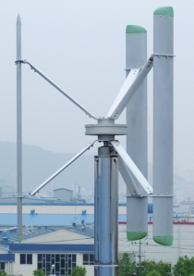
СУТЬ ПРОЕКТА
2. Безредукторная (прямая) схема соединения ветроротора с электрогенератором.
Следствия:
- уменьшение количества деталей;
- повышение надежности;
- снижение энергопотерь;
Реализуется путем согласования рабочей частоты вращения ветроротора с рабочей частотой вращения электрогенератора:
составляет примерно 200 об/мин.
Безредукторная схема соединения
Уменьшение количества
деталей
Повышение надежности
Снижение энергопотерь
7

Slide 8
СБОРКА ЭЛЕКТРОГЕНЕРАТОРА
8

Slide 9
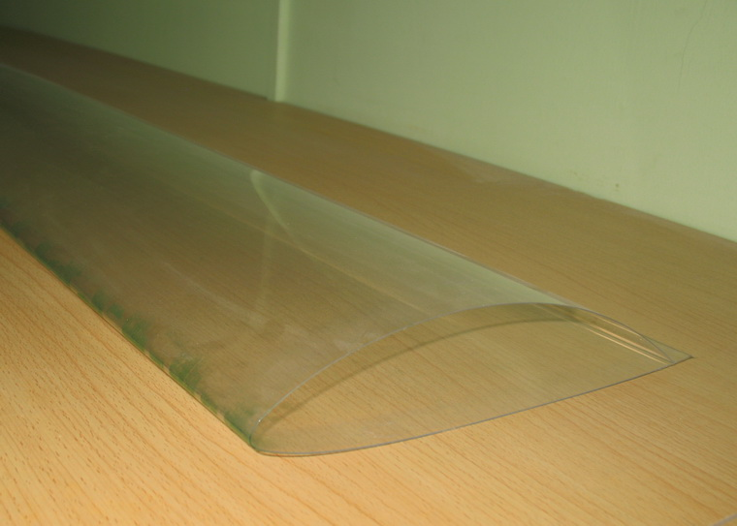
НАУЧНО-ТЕХНИЧЕСКИЙ ЗАДЕЛ
Разработан электрогенератор
Разработана технология изготовления геликоидных лопастей
9

Slide 10
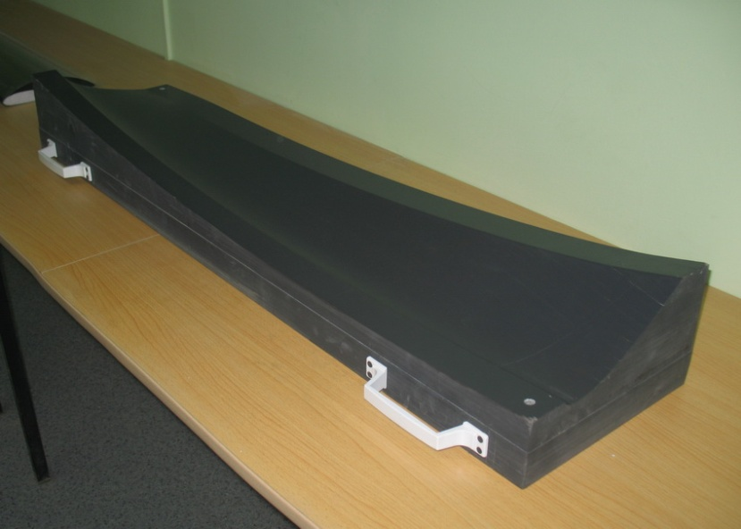
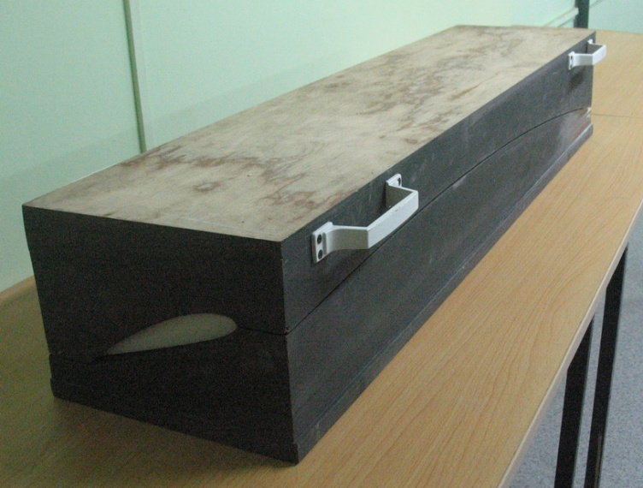
НАУЧНО-ТЕХНИЧЕСКИЙ ЗАДЕЛ
Оснастка для изготовления лопастей
10

Slide 11
НАУЧНО-ТЕХНИЧЕСКИЙ ЗАДЕЛ
Разработана технология монтажа и установки несущей фермы ветроротора
11

Slide 12
ПЛАН ПО РЕАЛИЗАЦИИ ПРОЕКТА
1 этап:
Проработка конструкции ветрогенератора
2 этап:
Выполнение эскизов и чертежей узлов
Создание технологической оснастки для изготовления опытного образца
3 этап:
Изготовление опытного образца
4 этап:
Испытания , снятие рабочих характеристик
12
Notes:
6

Slide 13
ПОТЕНЦИАЛЬНЫЕ ПОТРЕБИТЕЛИ И ЁМКОСТЬ РЫНКА
Собственники жилья:
Коттеджи
Дачи
Частные дома
Ёмкость рынка:
10 тыс. установок.
13
Notes:
7

Slide 14
КОНКУРЕНТНЫЕ ПРИЕМУЩЕСТВА
 | Проектное решение | Вертикальная ось вращения | Горизонтальная ось вращения
Стартовая скорость, м/c | 0,8 | 1 | 2,5- 4
Порог включения генератора, м/c | 2 | 2,5 – 3 | 3 – 4
Номинальная скорость, м/c | 10 | 13,5 | 13
Направление ветра | Любое | Любое | Фронтальное
Скорость вращения, об/мин | 200 | 250-350 | 500
Эффективность при турбелентности | Стабильная | Стабильная | Нестабильная
КПД | 45% | 15-20% | 25-30%
Удельная стоимость, за кВт | 12 000 | 15 000 | 20 000
14

Slide 15
КОНКУРЕНТНЫЕ ПРИЕМУЩЕСТВА ЭКОНОМИЧЕСКАЯ ЭФФЕКТИВНОСТЬ
Удельная стоимость мощности - 12тыс.рублей за 1 кВт
Высокая надежность - прочность лопастей, простота и технологичность электрогенератора.
Легкость монтажа - ручная установка на рабочее место без подьемного крана.
15
Notes:
9

Slide 16
Спасибо за внимание
Notes:
10

